Slide 1

Daniel Hatanaka Especialista de Software
Development Environment

Slide 2

Mais sobre mim
Técnico em informática – IFPA
Bacharel em Ciências de Computação – ICMC – USP – São Carlos
Engenheiro de Software Especialista – PagSeguro PagBank
Amante da tecnologia
Tucuruí - Pará

Slide 3




Mais sobre mim
facebook.com/hatanakadaniel
github.com/hatanakadaniel
instagram.com/hatanakadaniel
linkedin.com/in/hatanakadaniel

Slide 4
Percurso
Aula 1
Instalando e executando Java
Aula 2
Utilizando Java 11
Aula 3
Usando Intellij para desenvolvimento Java
Aula 4
Empacotando aplicações Java

Slide 5
Requisitos
Distribuição Linux (Ubuntu, Mint, etc)
Conhecimentos comandos básicos terminal Linux
Conhecimentos em lógica de programação
Conhecimento básico de linguagem de programação
Programação Orientada a Objetos

Slide 6

[Nome do curso]
[Nome do palestrante] [Posição]
Aula 1: Instalando e executando Java
[Nome da aula]
Development environment

Slide 7
Objetivos
1. Entendendo a JVM
2. Instalando a JVM
3. Executando um programa Java

Slide 8
[Nome do curso]
[Nome do palestrante] [Posição]
Aula 1| Etapa 1:
Ententendo a JVM
[Nome da aula]
Introduction to Java Ecosystem & Documentation

Slide 9
Entendendo a JVM
O que é a JVM?
“JVM (Java Virtual Machine) é uma máquina virtual responsável pela tradução dos ByteCodes oriundos do compilador Javac (Java Compiler) em código de máquina de cada sistema operacional.”

Slide 10
Entendendo a JVM
Características:
Execução de pilhas
Gerenciamento de memória
Gerenciamento de threads
Otimização de código (Compilação JIT - Just In Time)
Garbage Collector (GC)

Slide 11
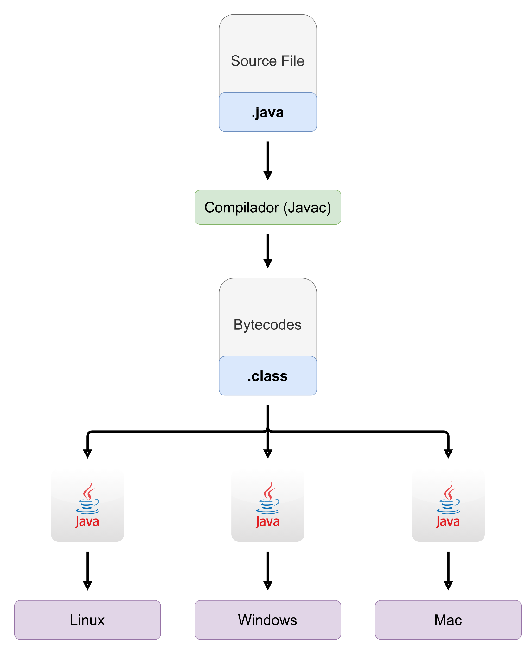
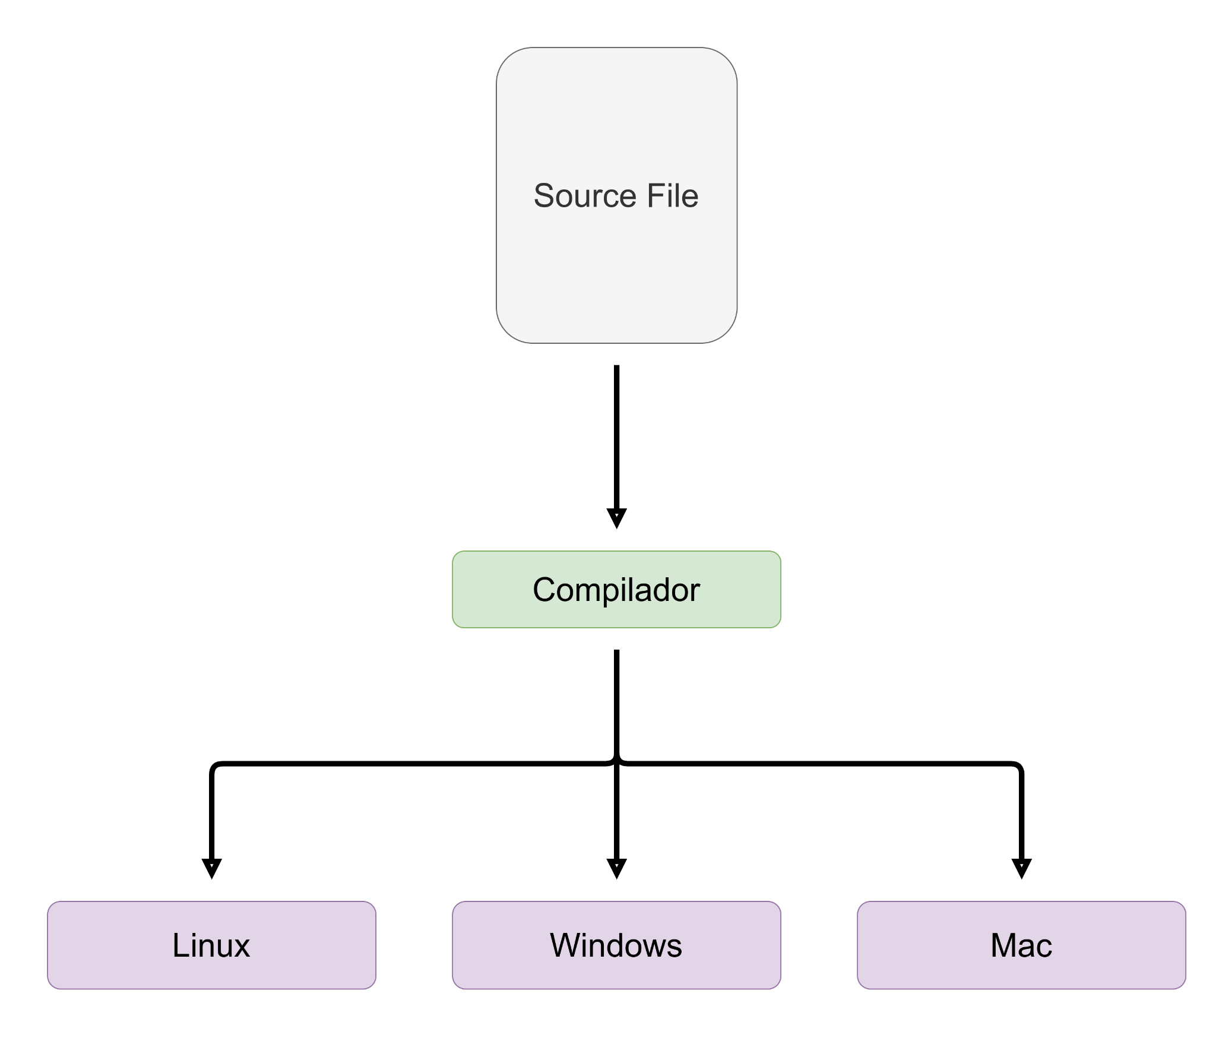
Entendendo a JVM
Diferença Java para outras linguagens compiladas:

Slide 12
Entendendo a JVM
Quais as diferenças entre JRE e JDK?
JRE (Java Runtime Environment) - responsável por executar os programas em Java.
JDK (Java Development Kit) - utilitários que permite o desenvolvimento de programas em Java. Já possui a JVM para executar os programas.

Slide 13
Entendendo a JVM
Quais os tipos de plataformas Java?
Java SE (Java Standard Edition) - contém as espeficicações do Java e pode ser implementado por diversas empresas como Oracle, OpenJDK, Azul Zulu, etc.
Java EE (Java Enterprise Edition) - contém todas as espeficicações do Java SE e um número de programas úteis para execução em servidores. Em 2019 foi renomeado para Jakarta EE.
Java ME (Java Micro Edition) - contém especificações para desenvolvimento de programas para dispositivos pequenos como celulares, PDAs, etc.

Slide 14
Entendendo a JVM
Quais as implementações Java SE?
OpenJDK
Oracle JDK
AdoptOpenJDK
Amazon Corretto
GraalVM CE
Azul Zulu

Slide 15
[Nome do curso]
[Nome do palestrante] [Posição]
Aula 1| Etapa 2:
Instalando a JVM
[Nome da aula]
Introduction to Java Ecosystem & Documentation

Slide 16
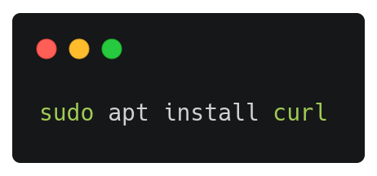
Instalando a JVM
Instalando curl:

Slide 17
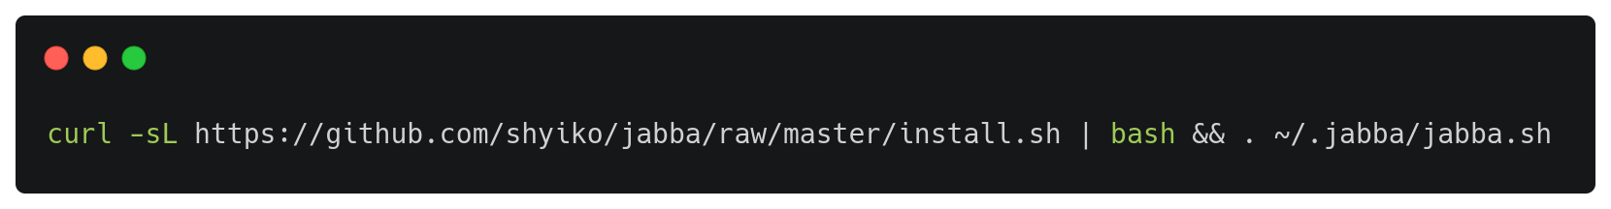
Instalando a JVM
Instalando Java Version Manager:
https://github.com/shyiko/jabba

Slide 18
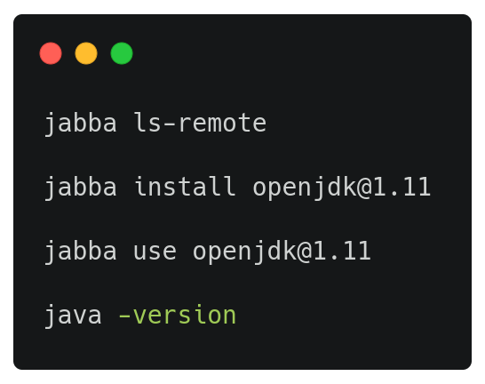
Instalando a JVM
Utilizando Java Version Manager:

Slide 19
[Nome do curso]
[Nome do palestrante] [Posição]
Aula 1| Etapa 3:
Executando um programa Java
[Nome da aula]
Introduction to Java Ecosystem & Documentation

Slide 20
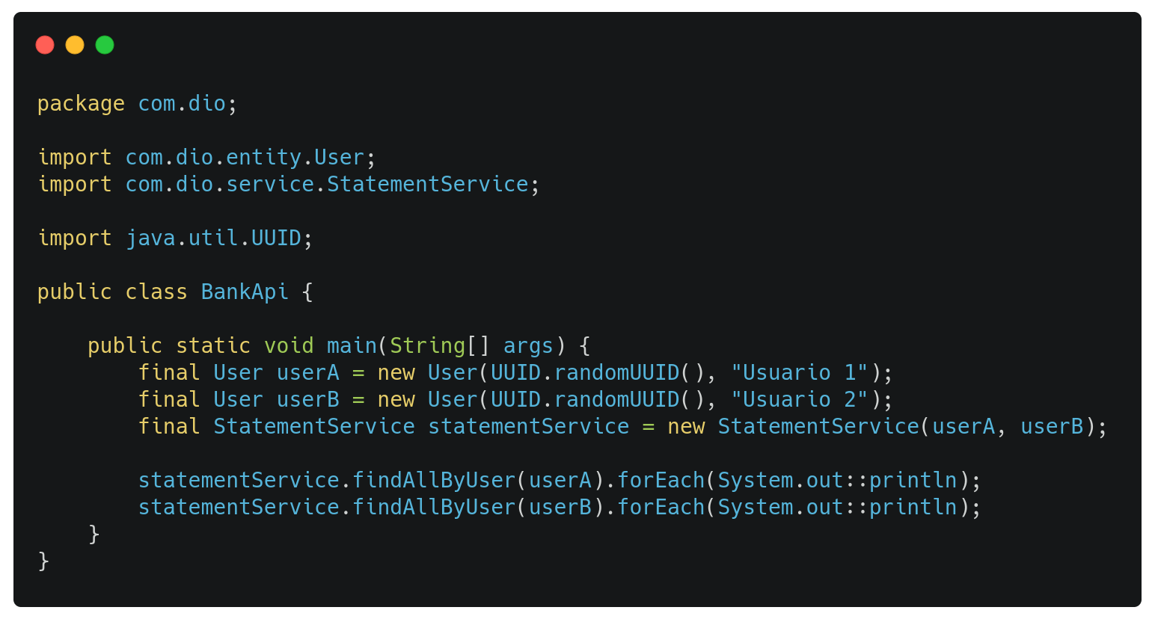
Executando um programa Java
Criando classe principal (src/main/java/com/dio/BankApi.java):

Slide 21
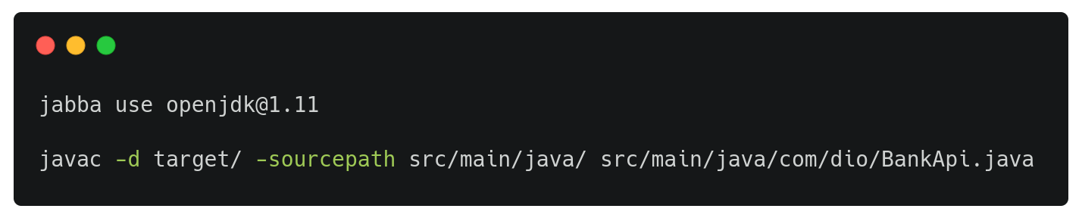
Executando um programa Java
Compilando:

Slide 22
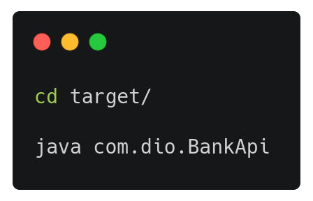
Executando um programa Java
Executando:

Slide 23
[Nome do curso]
[Nome do palestrante] [Posição]
Dúvidas?
[Nome da aula]
> Fórum do curso
> Comunidade online (discord)

